Slide 1



НОВЫЙ МАРШРУТ.РЕГИОНЫ
«Новый маршрут» — это единый формат работы с образовательными организациями по вовлечению школьников и студентов в систему молодежной политики
ТРАНСФОРМАЦИЯ ПОДХОДОВ
РЕЗУЛЬТАТЫ
Информирование Мероприятия Разрозненные данные
Управляемое вовлечение Маршруты
Единая аналитика
Охват 100% школ, колледжей и вузов
Формирование полного каталога возможностей системы молодежной политики в регионе
Проведение глобальной аналитики целевой аудитории
3,5
тысяч встреч
150
15 – 18
марта
тысяч участников
300
проводников смыслов
10 – 24
февраля
2 – 15
марта
19 марта
- июнь
Сентябрь - ноябрь
Декабрь
Регистрация проводников
Отбор проводников
Объявление проводников
Первая волна
Вторая волна
Отчет

Slide 2


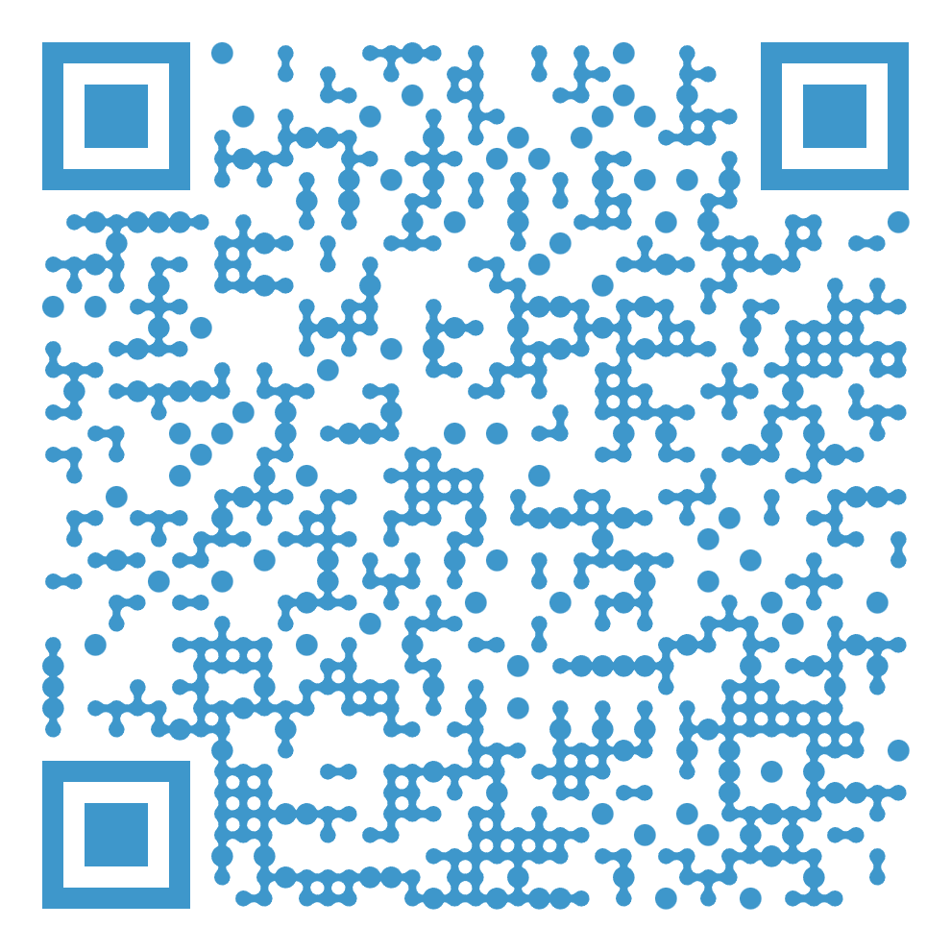
НОВЫЙ МАРШРУТ.РЕГИОНЫ
Регистрация
Что даёт участие?
Возможность влиять на молодёжную повестку и создавать её у себя в регионе;
Шанс передать свой опыт и создать будущее молодёжного сообщества;
Круг единомышленников, обучение, общение с лидерами мнений.

